Slide 1
معرفی ورکشاپ آموزشی استفاده معقول ادویه
برای دکتوران طب
پوهنتون علوم طبی کابل ۱۴۰۲

Slide 2
جایگاه دوا در بخش خدمات صحی
استفاده از دوا قدامت طولانی دارد.
دوا دارای ارزش خاصی در حفظ و ارتقای صحت است
دارای تاثیرات اقتصادی نیز است (جلوگیری از تنقیص تولید )
از میان در حدود ده صنعت و تجارت پر هزینه جهان است .

Slide 3
مصرف تخمینی دوا در سطح جهان: تقریبا ۱.۳ تریلیون دالر در یک سال
هزینه تخمینی دوا در افغانستان: ۸۷۲ میلیون دالر فی سال ( ۱۳۹۶ )
مصرف دوا در سال ۱۳۹۶ در حدود ۴۰٪ کل بودجه صحی را تشکیل می داد ( ( VI , p7 Afghanistan National Health Accounts 2017

Slide 4
استفاده از دوا در افغانستان دارای خصوصیات معینی منحصر به فرد می باشد .
تداوی غیر دوایی که نوعی از تداوی معمول در بعضی کشور ها است در افغانستان ممکن نزدیک به صفر باشد .
در حالی که لازم نیست برای هر مراجعه کننده حتما دوا تجویز نمود Nomedicince needed 423 mds msh 1997و ( Guide GP p17, 4, 51).

Slide 5
انواع تداوی های غیر دوایی :
تغییر در عادات زندگی (فعالیت فزیکی، رژیم غذایی، حفظ الصحه) فزیوتراپی ، تداوی های سلوکی ، تعلیم مریضان ،‌اجتناب از بعضی عادات و یا هم اجرای بعضی از فعالیت ها

Slide 6
استفاده کمتر از تداوی غیر دوایی و تجویز بیش از ضرورت دوا ممکن سبب آن باشد که قسمت قابل ملاحظه (تقریباً۴۰ ٪ ) هزینه صحی کشور مصرف دوا شود

Slide 7
استفاده معقول دوا
استفاده معقول دوا آنست که مریض دوای مناسب به نیازمندی صحی خود را به دوزی که مناسب حالش باشد وبرای مدتی کافی با کمترین هزینه ممکنه اخذ نماید
.” (WHO.2002.p 1). World Health Organization. Promoting rational use of medicines: core components. World Health Organization; 2002

Slide 8
به تخمین سازمان صحت جهان، بیش از ۵۰٪ تمام دواها در سراسر جهان به طرز نامناسبی تجویز، توزیع یا فروخته می‌شوند.

Slide 9
استعمال غیر معقول ممکن است به ارائه نامناسب خدمات صحی، به خطر انداختن مریضان و تلفات منابعی منجر شود که برای سایر نیازهای صحی، منجر شود.
استفاده نامناسب از آنتی بیوتیک ممکن است منجر به افزایش مقاومت ضدمیکروبی شود. Bajis S, et all, 2014.

Slide 10
دوران استفاده دوا
انتخاب ادویه مجاز
تدارک
توزیع
استفاده

Slide 11
انتخاب دوا
تعداد دوا ها به اندازه زیاد است که هیچ کشوری نمی تواند همزمان همه دوا های موجود در جهان را تهیه و تدارک نماید
درحدود ۷۰۰۰ دوا تحت نام غیر اختصاص بین المللی (INN) ثبت است (https://www.who.int/teams/health-product-and-policy-standards/inn/guidance-on-inn )

Slide 12
هرگاه هر INN به طور اوسط سه شکل دوایی و دو Strength داشته باشد تعداد اقلام جنریک به بیشتر از ۴۲۰۰۰ می رسد.
در حدود ۱۲۵۰۰۰ مستحضر تجارتی دوایی در فارمکوپه مارتیندال درج است

Slide 13
هرگاه قرار باشد که هر دواخانه از هریک از اقلام مذکور حد اقل به اندازه ۱۰۰۰۰ افغانی دوا داشته باشد سرمایه هریک از دوا خانه یک میلیارد و ۲۵ میلیون افغانی خواهد بود.
به حافظه سپردن همه نام های دوا برای داکتر وفارمسیست بسیار مشکل بوده و سبب سوء تفاهمات خواهد شد

Slide 14
ولی همین تعداد چشمگیر دوا ها به تقریبا۳۰ گروپ بزرگ و در حدود ۱۰۰ گروپ کوچکتر تصنیف می شود .

Slide 15
مفکوره ادویه اساسی این است که یک تعداد محدود دوا های که بطور دقیق و علمی انتخاب شده باشد سبب عرضه بهتر خدمات صحی و مدیریت بهتر دوایی و تنقیص هزینه خواهد شد

Slide 17
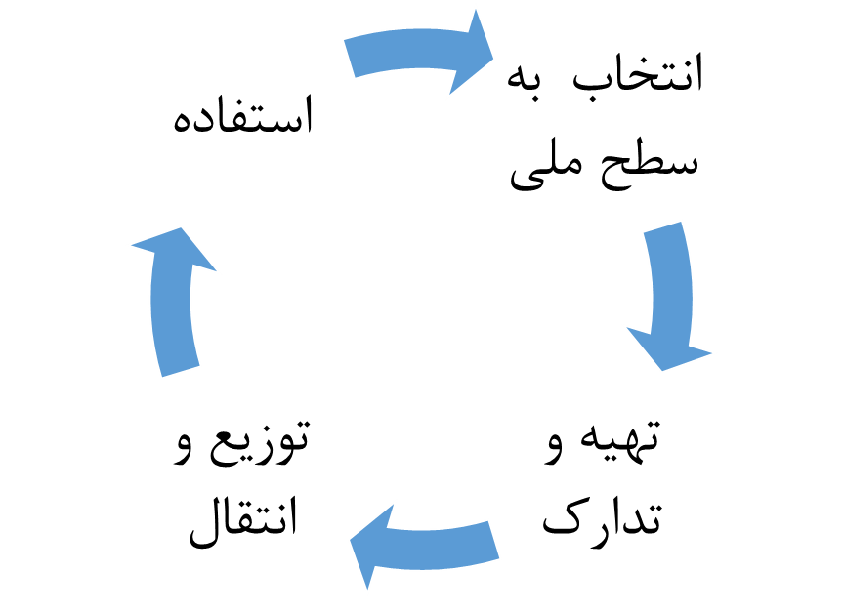
نگاه مختصر به مشکلات موجوده
در این قسمت صرف به مشکلات بخش های انتخاب و استعمال دوا نگاه مختصری می شود . بخش های تدارک ، کیفیت و توزیع شامل بحث ورکشاپ نمی باشد

Slide 18
ادویه مجاز به همان ادویه اطلاق میشود که اجازه تولید، تورید واستفاده آن در داخل کشورتوسط وزارت صحت عامه داده شده باشد(4)
در لست ادویه مجاز چندین سال قبل در حدود 1650 قلم دوا ثبت شده بود ولی بیشتر از هزار قلم دوا به آن افزوده شده است.
تخمین شده که بیشتر از ۱۹٪ ادویه موجود در بازار از نوع غیر مجاز است( فواد. ۱۴۰۰ )

Slide 19
یک دوا با نام های تجارتی مختلف مشکلات ذیل را سبب خواهد شد:
سرگردانی مریض
سوءتفاهمات میان دکتوران و دواخانه
مشکلات در تشخیص سابقه دوایی مریض ،
مشکلات در کنترول کیفیت و توزیع در دواخانه ها
و مساعد شدن زمینه سوء استفاده مالی

Slide 20
ادویه قاچاق وتقلبی
ادویه تقلبی عبارت از ادویه اند که لیبل آنها در رابطه به محتوی ویا منبع تولید آنها بشکل قصدی و فریب کارانه نادرست ارائه شده باشد (15)
در مورد ادویه قاچاق وتقلبی سوء تفاهمات زیادی است.

Slide 21
ورود ادویه قاچاقی عوامل مختلف و مغلق دارد .
امکان موجودیت دوای تقلبی در میان دواهای رسماً وارد شده همیشه نفی شده نمی تواند همچنانکه دوای قاچاق همیشه به معنی دوای تقلبی نیست

Slide 22
دوران استفاده دوا
انتخاب به سطح ملی
تدارک
توزیع و انتقال
استفاده

Slide 23
استفاده توسط مریض
توزیع توسط فارمسیست
تجويز توسط داکتر داکتر
انتخاب به سطح ملی
تهیه و تدارک
توزیع و انتقال
استفاده

Slide 24
مشکلات جدی در سطوح مختلفه استعمال دوا نیز موجود است که به شکل مفصل در این ورکشاپ به بحث گرفته خواهد شد :
- مشکلات در نسخه نویسی ،
- در توزیع دوا یا اجرای نسخه در دواخانه
-و در استعمال دوا توسط مریض

Slide 25
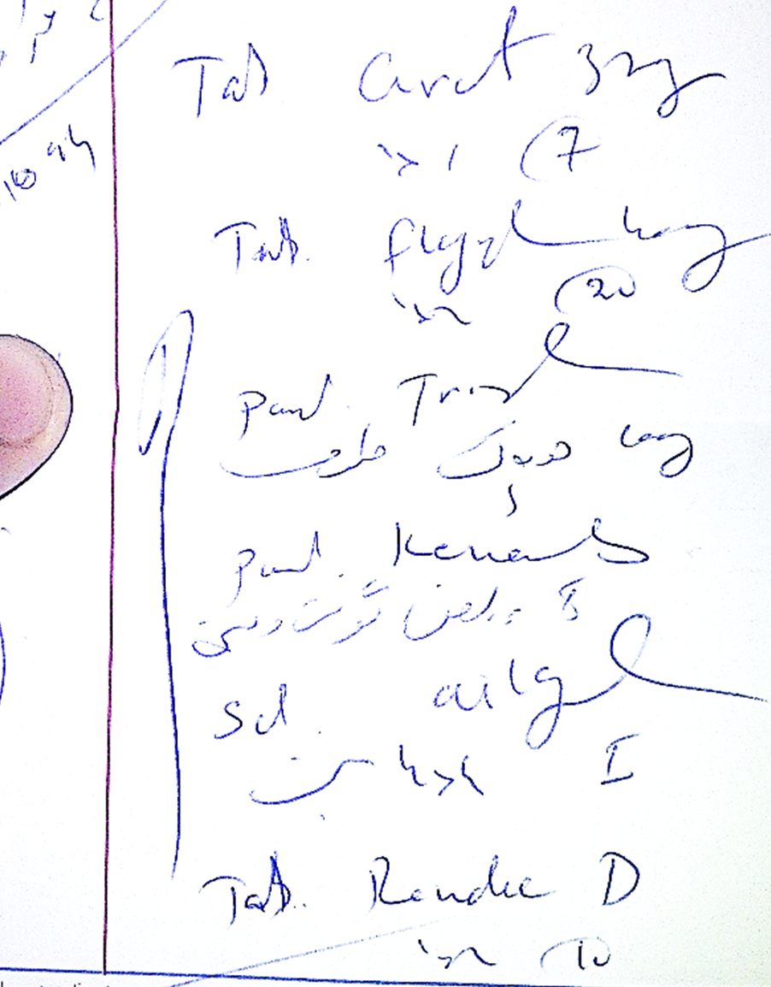
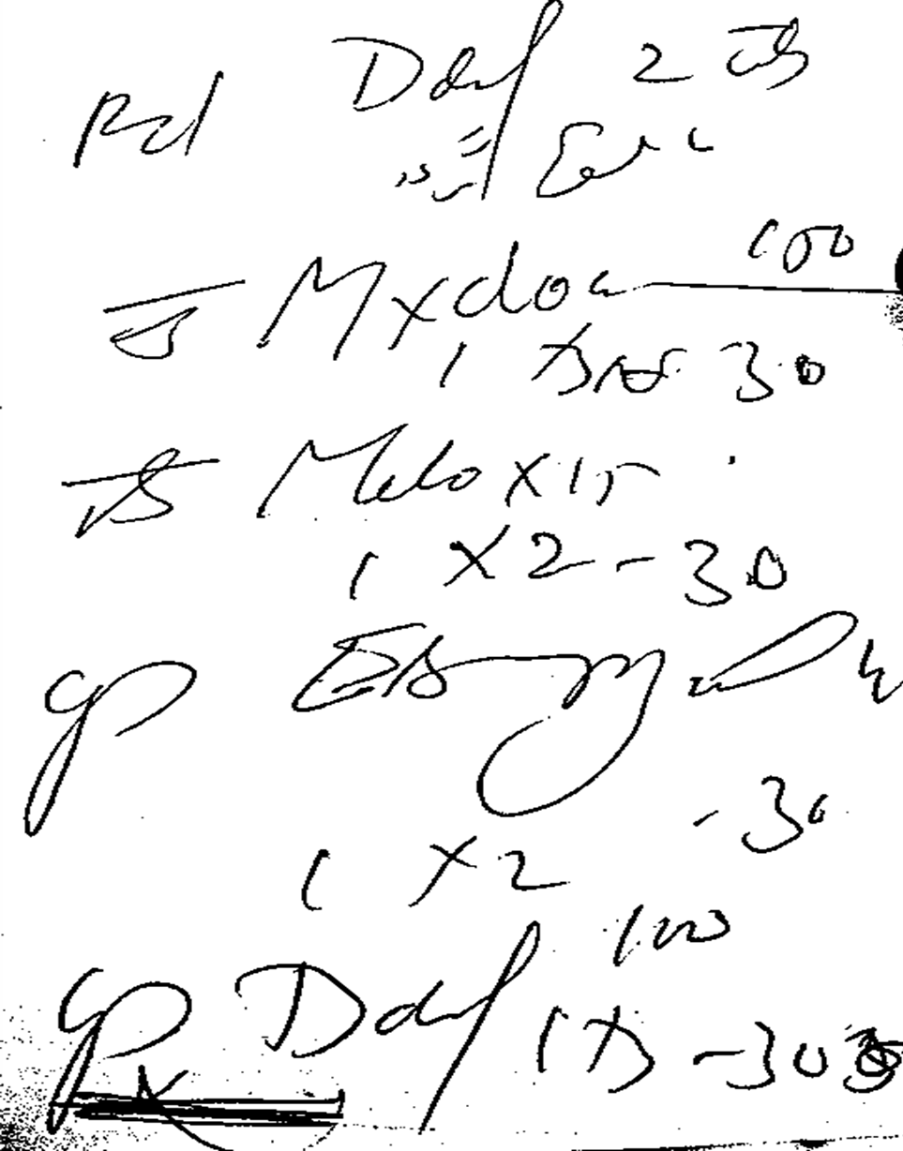
نمونه نسخه

Slide 26
برای رسیدگی به این مشکلات سه طریقه معمول است
مداخله تعلیمی
مداخله مدیریتی ( استفاده از رهنمود ها، اجرای سروی ها و نظر خواهی ها جهت اخذ تصامیم)
مداخله انتظامی ( وضع مقررات،‌ پالیسی ها و اعمال محدودیت ها)

Slide 27
ورکشاپ فعلی
27/2 MS MDS Part2

Slide 28
ضرر به اندازه توان دفع می شود
لذا دایر نمودن چنین ورکشاپ ولو یک مداخله تعلیمی در یک بخش معین و مشخص است، گامی خواهد بود در راستای بهبود صحت

Slide 29
تاثیرات متوقعه بعد از ختم ورکشاپ:
ازدیاد معلومات در مورد اساسات تجویز معقول ادویه و مستند بر شواهد
ارتقای مهارت انتخاب دوای مناسب برای مریضان با در نظر داشت سن جنس امراض مترافقه و سابقه دوایی
تنقیص هزینه صحی با تنقیص مصرف بی جای ادویه
جلوگیری از bad writing
ادامه تعلیمات متداوم طبی

Slide 30
موضوعات مندرجه در ورکشاپ
معرفی استعمال غیر معقول دوا ( انواع ،‌اسباب و نتایج)
انواع معمول استعمال غیر معقول دوا
استعمال معقول دوا در سطوح مختلفه
اصول نسخه نویسی معقول و شش مرحله انتخاب دوای مناسب

Slide 31
منابع معلوماتی دوا ( انواع ،‌طرق شناخت منابع معتبر، اوراق معلوماتی دوا، اشتهارات)
سلسله مراتب تحقیقات در دوا ها
تاثیرات متقابل دوایی،‌ تطبیق چند دوا همزمان (Combinations)، و ادویه ترکیبی دارای چندین جزء (Fixed Ratio Combination)

Slide 32
ارزش اخذ تاریخچه دوایی
امراض ناشی از دوا
استعمال دوا در گروپ ها خاص مریضان

Slide 33
مباحثات
استفاده غیر معقول دوا
انواع معمول استفاده غیر معقول دوا
گروپ های کاری روی نسخه نویسی معقول (دو ساعت کار گروپی و دو ساعت ارائه آن )

Slide 34
منابع معلومات دوایی و اشتهارات
تاریخچه دوایی مریضان
کار گروپی جهت ارائه پیشنهادات عملی برای بهبودی وضعیت استفاده دوا
ارائه پیشنهاد به مجلس عمومی

Slide 35
اصول ورکشاپ
ورکشاپ مباحثات تخصصی در مورد تشخیص، وسایل تشخصیه ، میکانیزم تاثیر دوا و سایر معلومات مفصل کلینیکی و فارمکولوژیک را احتوا نمی کند .
محراق ورکشاپ بیشتر روی تداوی دوایی برای مریضان خارج بستر متمرکز است

Slide 36
در ختم ارائه مطالب چند دقیقه صرف برای سوالات مرتبط و وضاحت خواهی
برای نظرات و تبصره ها، اوقات معین مباحثات در نظر گرفته شده است .
هر روز برای نیم ساعت تفریح ووقفه چای
توزیع نسخه های چاپی در ختم روز

